Slide 1

Духовная жизнь общества в XVI в.
§19 прочитать, стр.96 работаем с источником, письменно ответить на вопросы к нему.

Slide 2
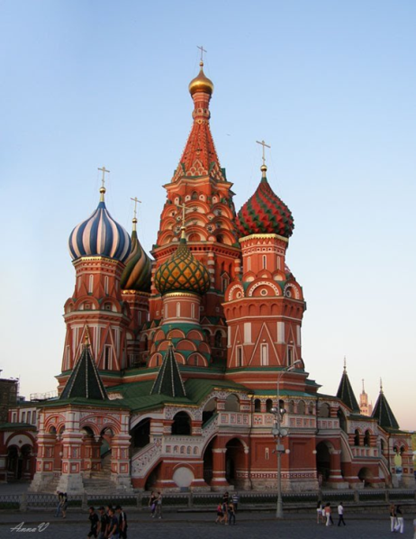
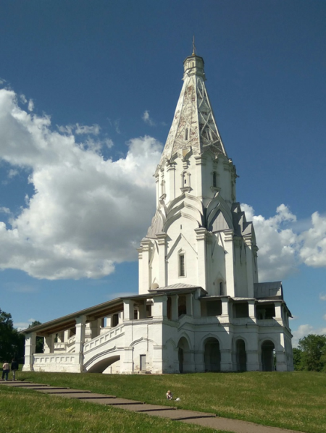
Письменный опрос
1 вариант
1.Назовите особенности русской архитектуры?
2. Название, стиль.
2 вариант
1.Назовите особенности живописи и известных иконописцев?
2. Название, стиль.

Slide 3
План
1. Религиозные искания.
2. Летописание и публицистика.
3. Просвещение и книгопечатание.
4. Технические знания.

Slide 4
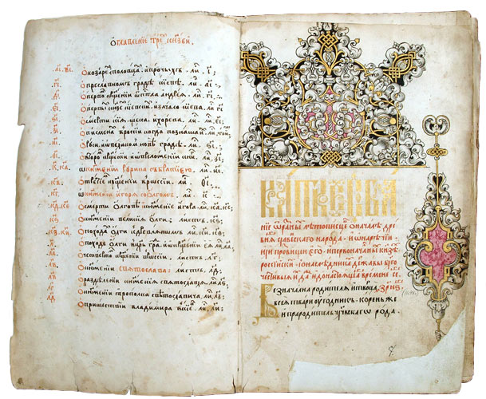
2. Летописание и публицистика.
«Степенная книга», созданная в 1560-е гг. «Степенной» она называется потому, что история России уподобляется в ней восхождению по ступеням лестницы: каждая ступень (степень) — царствование одного из Рюриковичей.

Slide 5
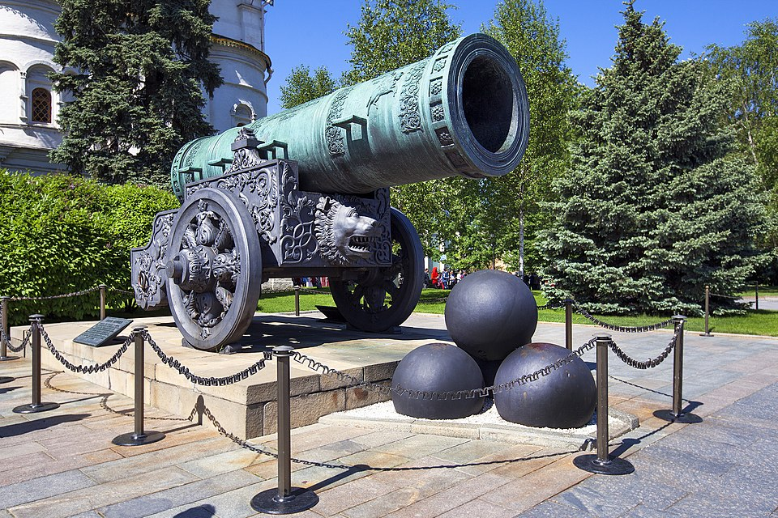
4. Технические знания.
Андрей Чохов создал немало орудий в царствование Ивана IV Грозного.
Но самая его известная пушка была отлита из бронзы уже после смерти царя, в 1586 г. Это одна из самых больших бомбард мира того времени.
Наружный диаметр ствола составляет 120 см, калибр пушки — 890 мм.
Весит Царь-пушка более 39 тонн.

